Slide 1
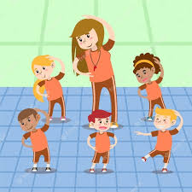
Evaluación Ed Física.
Profesora: M. Soledad Huenuanca.

Slide 2
objetivos de aprendizajes
La Educación Física en el nivel preescolar, se centra en las capacidades motrices de los niños: trabajo en equipo, dinámicas de juego.
El niño (a) realiza actividades en que debe sociabilizar y crear estrategias para ayudar a su equipo.

Slide 3
instancia de evaluación
Evaluación de participación clase a clase 100%.

Slide 4
Participación clase a clase .
Tiene relación con la participación clase a clase y asistencia.
Cada clase se registra con un visto si asistió y participó o una cruz si no fue así .
Finalmente se va acumulando y se manifiesta luego en una nota.

Slide 5
Categorización de Participación
L =Logrado.
NL= No logrado.
ML= Medianamente Logrado.

Slide 6
¡Felices vacaciones!

